Slide 1

Aplicativo Windows Forms
MANUAL SISTEMA DE PROGRAMACIÓN INSTRUCTORES
ADSO 2803484
Por: Jhonatan Rodriguez, Felipe Pino, Brayan Stiven

Slide 2
INTRODUCCIÓN
El propósito de este manual es proporcionar una guía completa que permita a cualquier usuario técnico entender, implementar, mantener, y extender el Sistema de Cronograma sin la necesidad de asistencia directa del desarrollador original. Se incluyen explicaciones detalladas de cada formulario, fragmentos de código comentados, y ejemplos de uso para garantizar claridad

Slide 3
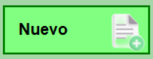
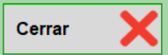
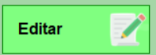
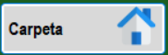
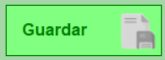
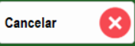
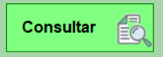
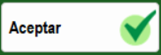
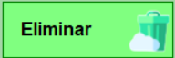
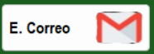
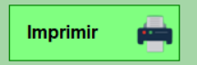
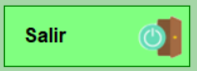
PRESENTACIÓN DE LA APLICACIÓN
Antes de entrar en detalles con la aplicación, se explicará brevemente como funcionan los botones que veremos a lo largo de todos los formularios, así evitamos redundacias y se comprende mejor
Botón Cerrar, permite cancelar operación sin cerrar formulario
Botón Nuevo, permite Agregar registros
Botón Carpeta, permite seleccionar carpeta a la hora de realizar copias de seguridad
Botón Editar, permite Editar registros
Botón Guardar, Permite Guardar registros
nuevos y editados
Botón Cancelar, permite Cancelar operación
Botón Consultar, permite Consultar registros
Botón Aceptar, permite Aceptar operación
El botón envía correos a cualquier cuenta de Gmail, enviando los registros por Gmail con al cuneta ligada a la empresa
Botón Eliminar, permite Eliminar registros
Botón Imprimir, permite Imprimir registros
Botón Cerrar, permite Cerrar formulario

Slide 4
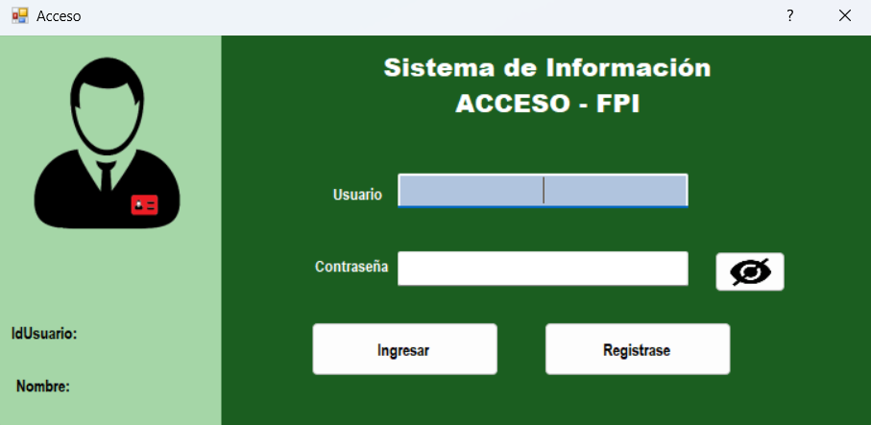
PRESENTACIÓN DE FORMULARIOS: ACCESO:
Al ejecutar el programa se muestra el formulario acceso, el cual cuenta con 2 campos (Usuario y contraseña) y 3 botones, (Ingresar, registrarse, ver contraseña)
si no se tiene un usuario se da clic en el botón registrese el cual abrirá el formulario Administración de Usuarios

Slide 5
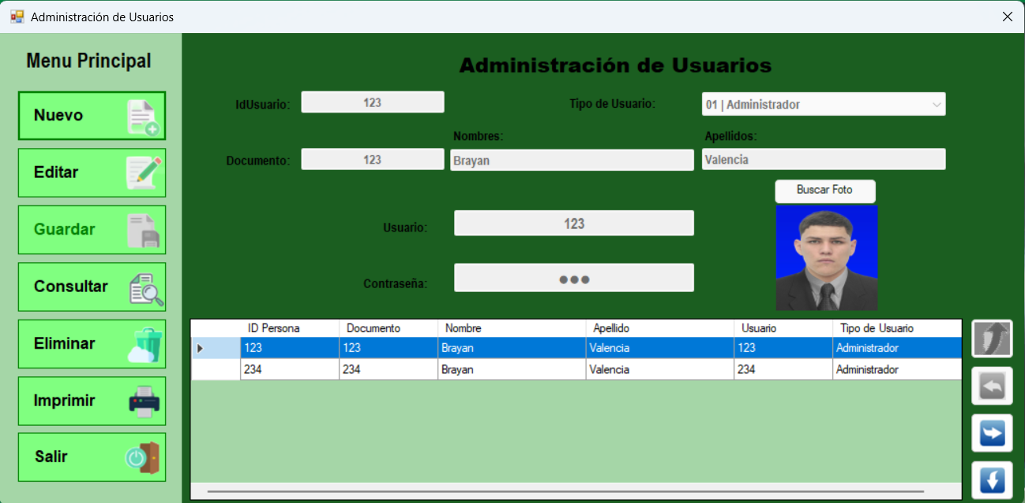
PRESENTACIÓN DE FORMULARIOS, ADM USUARIOS:
Este formulario, permite registrarse a usuarios nuevos, para poder ingresar al sistema
Este formulario, permite a administradores gestionar usuarios

Slide 6
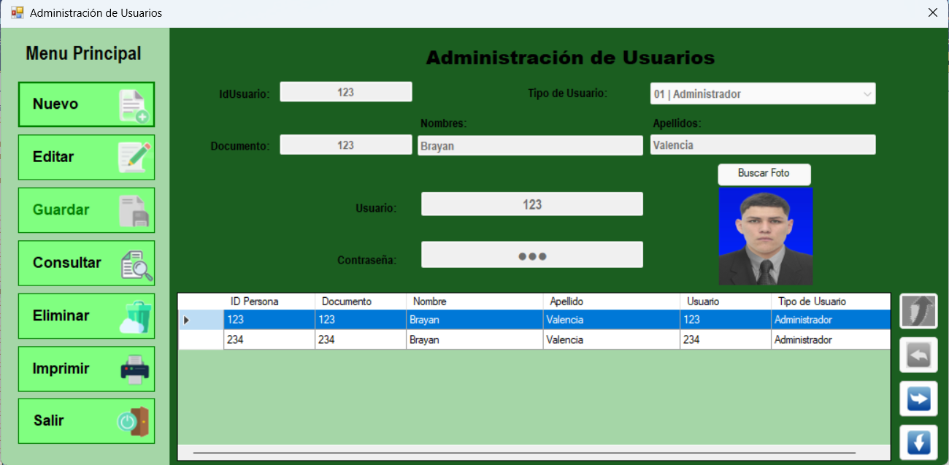
PRESENTACIÓN DE FORMULARIOS, ADM USUARIOS:
Al dar click en el botón nuevo, es indispensable llenar cammpos IdUsuario y seleccionar un Tipo de Usuario,
Cabe recalcar que para obtener el rol de administrador otro administrador debe darte ese rol
Es obligatorio crear un usuarios y contraseña, pues son los campos para acceder al programa
La foto de perfil es opcional.

Slide 7
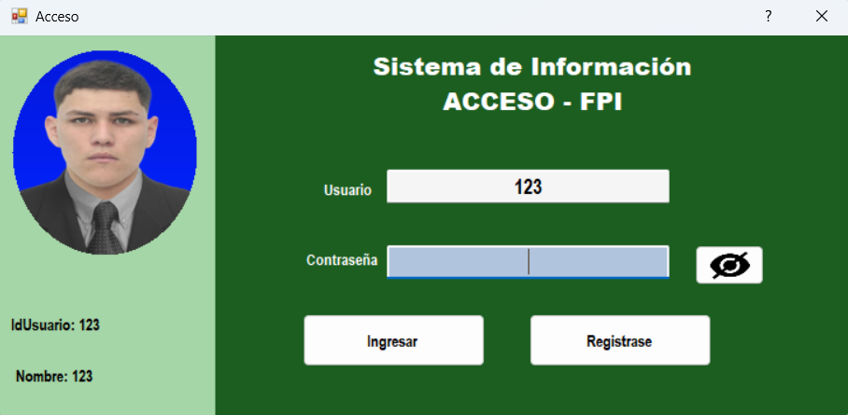
PRESENTACIÓN DE FORMULARIOS: ACCESO:
Por motivos de seguridad, una vez que te registres debes esperar a que un administrador active tu usuario y ahora si puedes ingresar al sistema
el panel de la izquierda meramente visual, muestra la información del usuario que ingresa al sistema

Slide 8
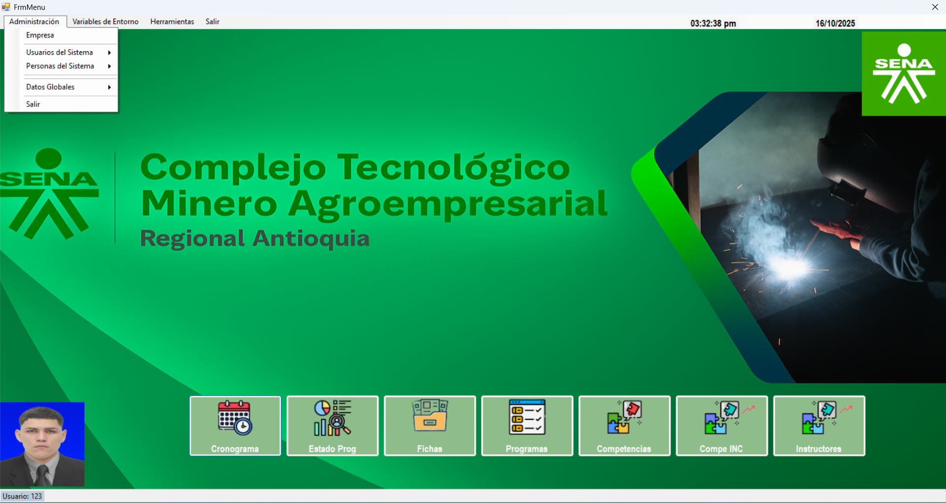
PRESENTACIÓN DE FORMULARIOS. MENU:
Suponiendo que tu rol es el de Administrador, en este menú podrás acceder funciones como, cambiar o editar datos de la empresa,
Adminstrar usuarios, Clientes, Secciones, Articulos, Datos Globales (Departamentos y Municipios)
Realizar Facturas
Reportes de Ventas
Acceder a Herramientas como:
Crear copias de seguridad, Restaurar Copias de Seguridad, acceder a algunos juegos divertidos
Las funciones de invitados o usuarios dependen del administrador

Slide 9
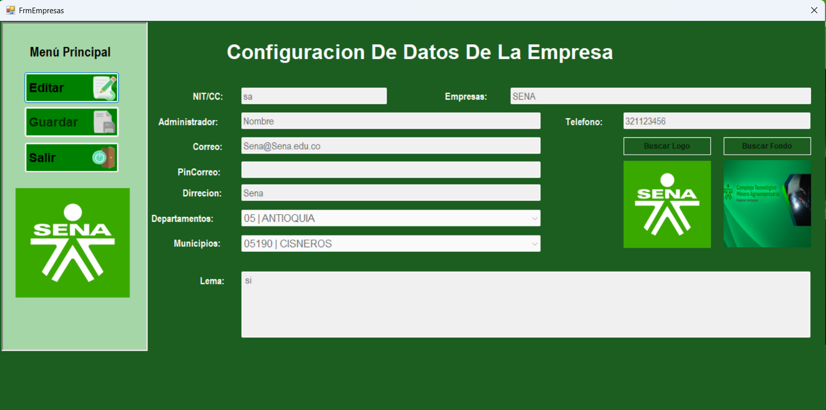
PRESENTACIÓN DE FORMULARIOS. EMPRESA:
Permite a administradores, modificar datos, logo, fondo colores del aplicativo de la empresa

Slide 10
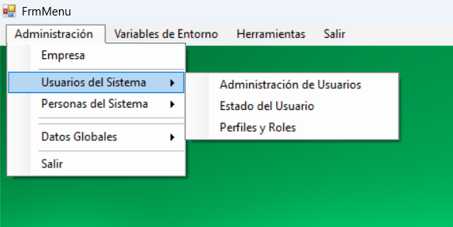
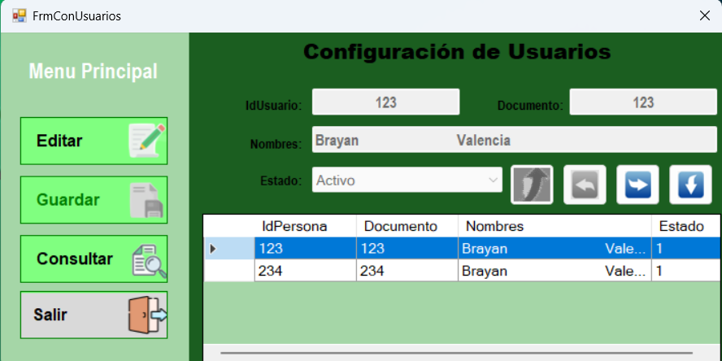
PRESENTACIÓN DE FORMULARIOS. USUARIOS:
En Usuarios del sistema podemos acceder a Administración de usuarios(Visto anteriormente), Estado del usuario, perfiles y roles
Estado del Usuario permite modificar estado de usuarios de Inactivo a Activo para permitir o no el ingreso al sistema:

Slide 11
PRESENTACIÓN DE FORMULARIOS. USUARIOS:
En Usuarios del sistema podemos acceder a Administración de usuarios(Visto anteriormente), Estado del usuario, perfiles y roles
Estado del Usuario permite modificar estado de usuarios de Inactivo a Activo para permitir o no el ingreso al sistema:

Slide 12
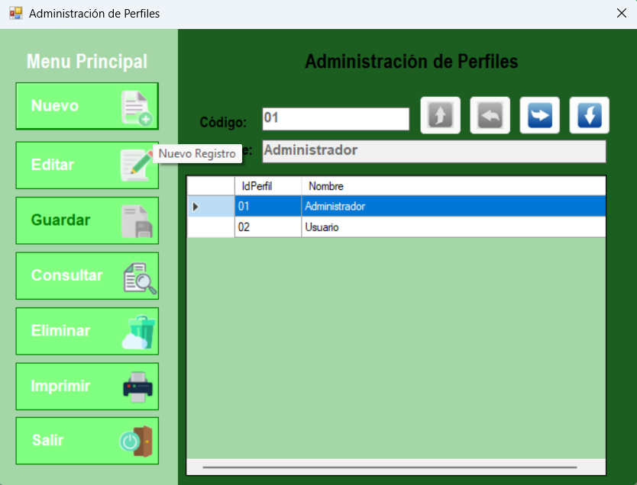
PRESENTACIÓN DE FORMULARIOS. USUARIOS:
En Usuarios del sistema podemos acceder a Administración de usuarios(Visto anteriormente), Estado del usuario, perfiles y roles
Permite gestionar Perfiles y Roles

Slide 13
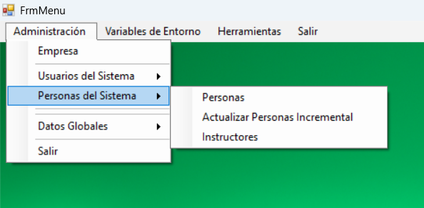
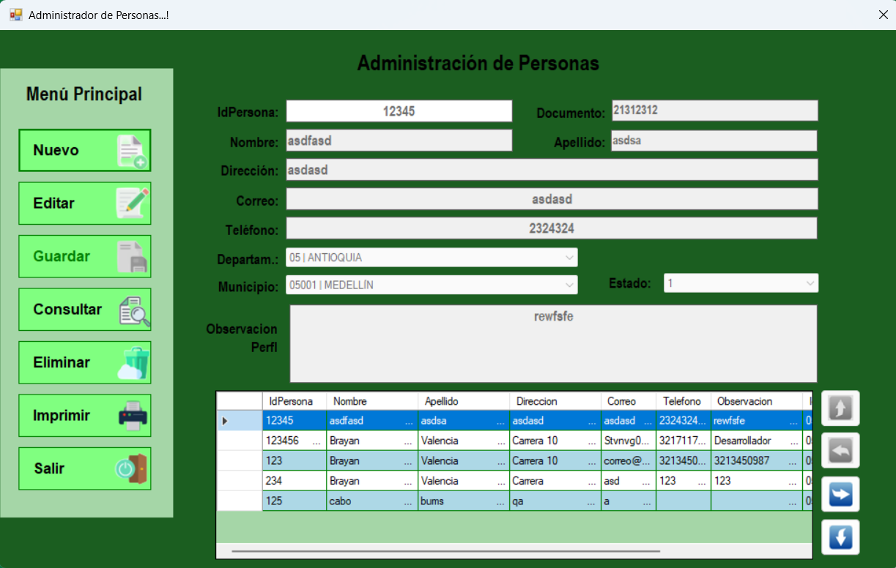
PRESENTACIÓN DE FORMULARIOS. PERSONAS:
En la pestaña Personas del sistema, Se puede registrar Personas que a la vez son instructores de manera individual o agregar Personas de manera masiva mediante archivo .Csv
Administracioón de Personas, Permite Gestionar Personas de manera indiviual,

Slide 14
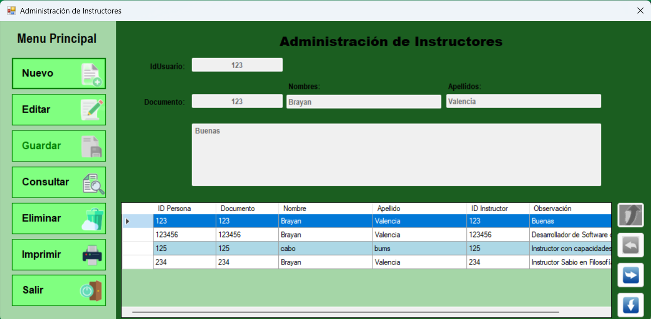
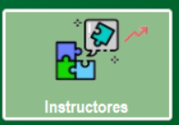
PRESENTACIÓN DE FORMULARIOS. PERSONAS:
En la pestaña Personas del sistema, Se puede registrar Personas que a la vez son instructores de manera individual o agregar Personas de manera masiva mediante archivo .Csv
Administración de Instructores Tambien tiene un boton que hace los mismo que en la foto de arriba
Administración de Instructores, Permite agregar Instructores de manera individual usando los datos de administracion Personas.

Slide 15
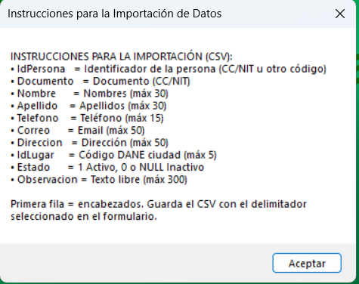
PRESENTACIÓN DE FORMULARIOS.ACT PERSONAS:
En la pestaña Personas del sistema, Se puede registrar Personas que a la vez son instructores de manera individual o agregar Personas de manera masiva mediante archivo .Csv
Cuando habras el formulario Actualizar personas incremental te saldra esta Ventana dando los requerimientos que requieren los archivos .Csv para pasar los datos al Sistema de manera masiva

Slide 16
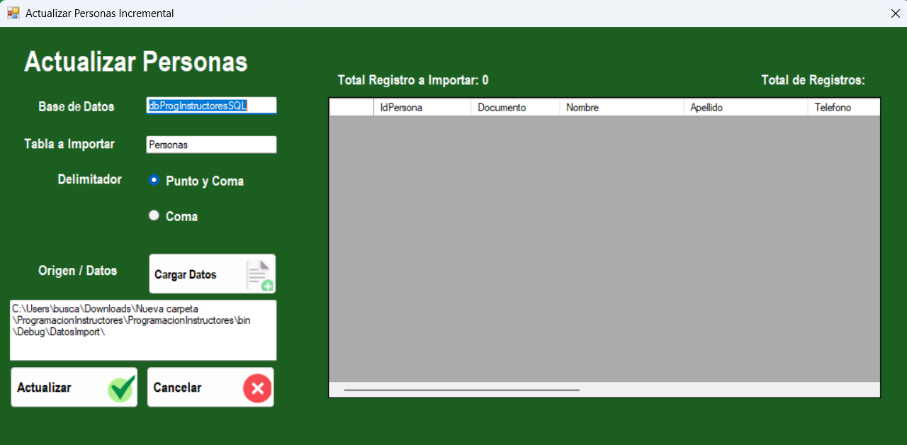
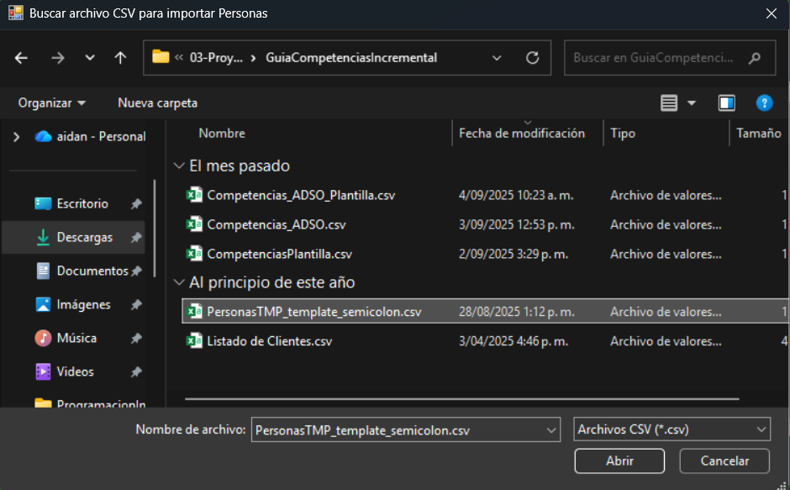
PRESENTACIÓN DE FORMULARIOS. ACT PERSONAS:
Al dar clic en cargar datos abre una ventana para seleccionar archivo csv con los datos a importar

Slide 17
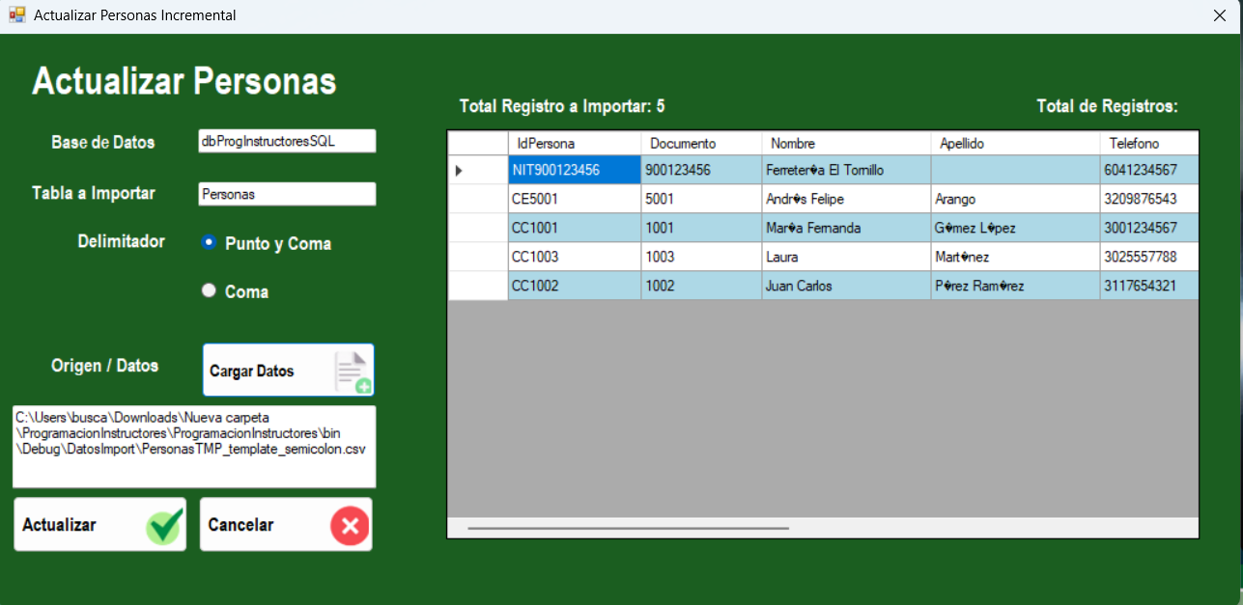
PRESENTACIÓN DE FORMULARIOS. ACT PERSONAS:
Una vez seleccionado el archivo, se da clic en actualizar y muestra los registros actualizados

Slide 18
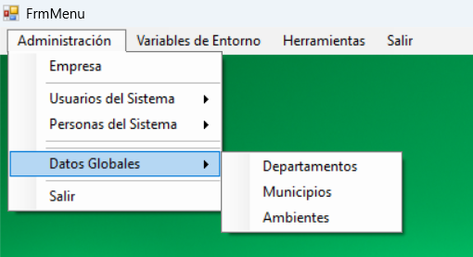
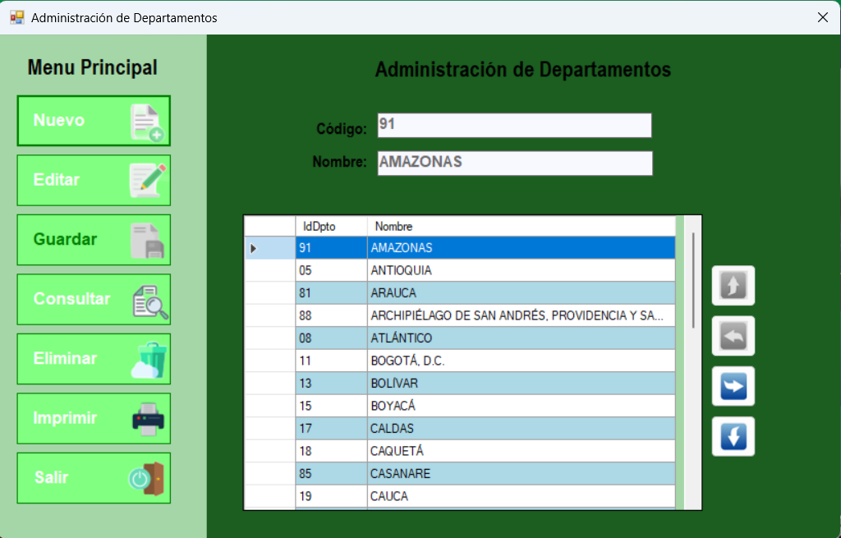
PRESENTACIÓN DE FORMULARIOS. DEPARTAMENTOS:
Datos globales permite gestionar Departamentos, municipios y Ambientes,
Util en caso de que cambien estos datos a nivel nacional
Adm Departamentos, permite Gestionar Departamentos

Slide 19
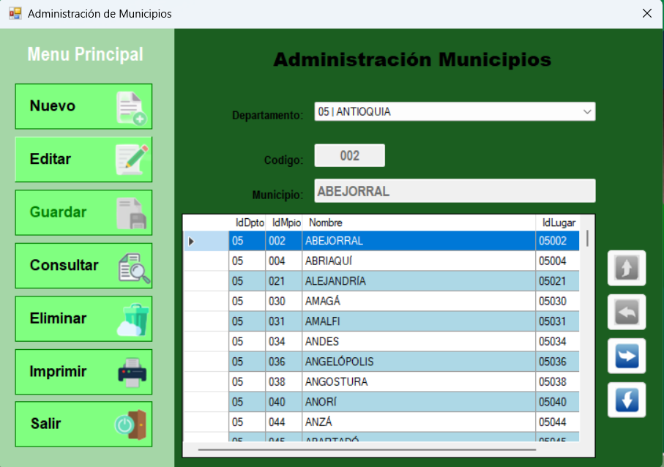
PRESENTACIÓN DE FORMULARIOS. MUNICIPIOS:
Datos globales permite gestionar Departamentos, municipios y Ambientes,
Util en caso de que cambien estos datos a nivel nacional
Adm Municipios, permite Gestionar Municipios

Slide 20
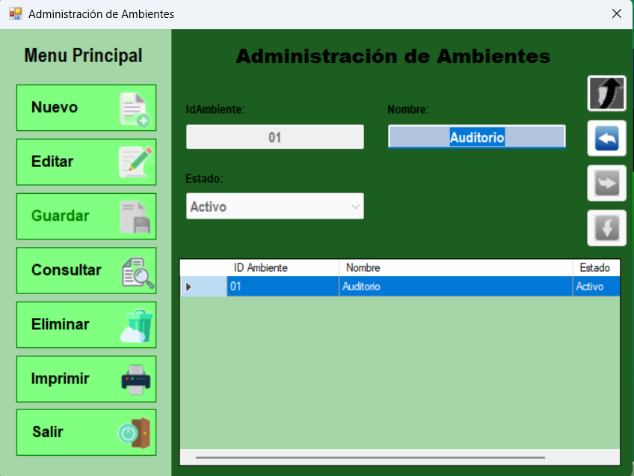
PRESENTACIÓN DE FORMULARIOS. AMBIENTES:
Datos globales permite gestionar Departamentos, municipios y Ambientes,
Util en caso de que cambien estos datos a nivel nacional
Adm Ambientes, permite Gestionar Los ambientes y permite modificar estado del Ambiente de Inactivo a Activo para saber si es utilizable.

Slide 21
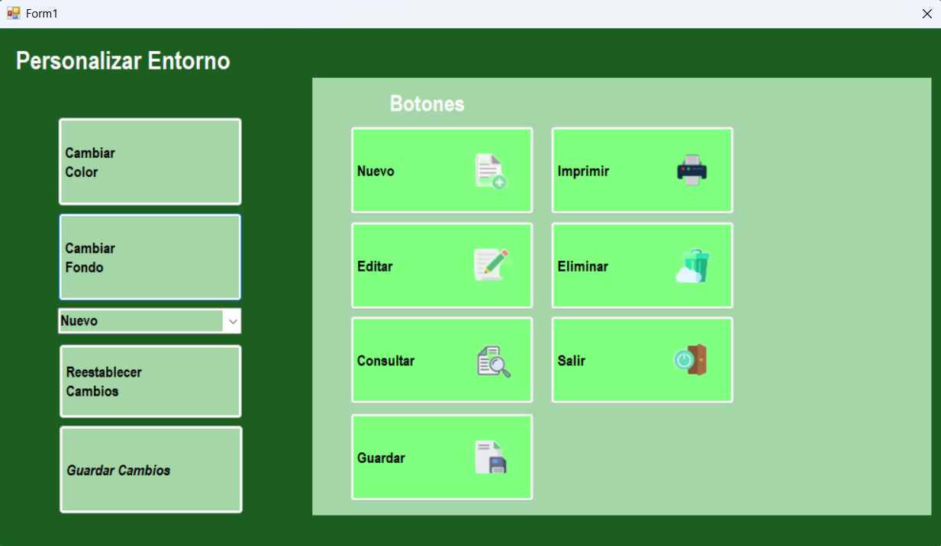
PRESENTACIÓN DE FORMULARIOS. VARIABLES DE ENTORNO:
Variables de Entorno sirve para cambiar el color o el fondo de los bototnes del formulario

Slide 22
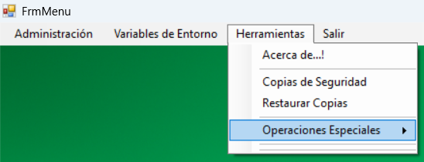
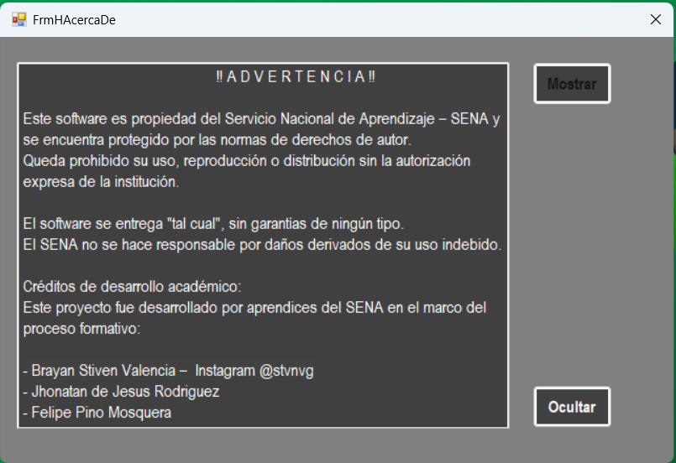
PRESENTACIÓN DE FORMULARIOS. HERRAMIENTAS:
Acerca de..! permite visualizar advertencia de derechos de autor

Slide 23
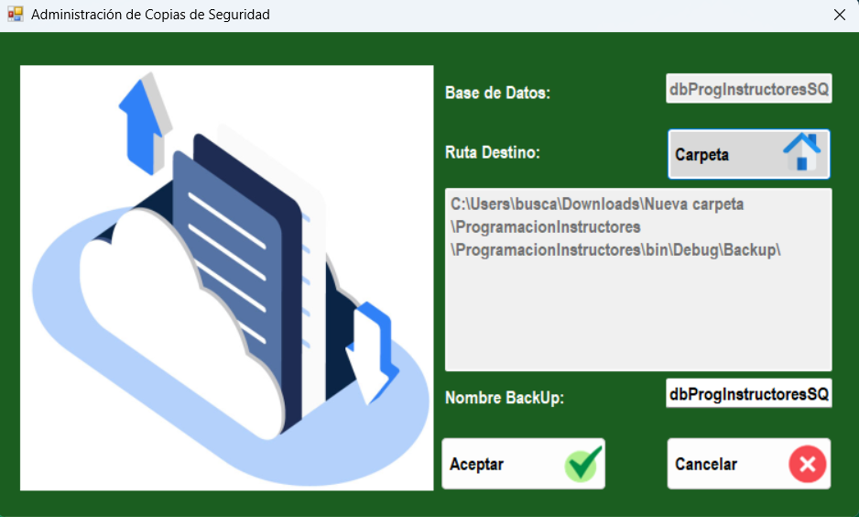
PRESENTACIÓN DE FORMULARIOS. HERRAMIENTAS:
Administración de copias de seguridad, permite realizar copias de Seguridad, eligiendo una ruta de destino, donde se almacenarán todas las copias de seguridad de la base de datos, viene con la ruta preestablecida, solo es darle clic en aceptar y la copia de seguridad se realizará automáticamente

Slide 24
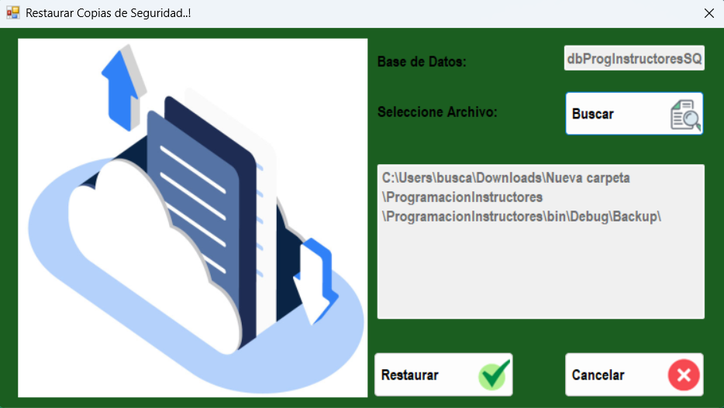
PRESENTACIÓN DE FORMULARIOS. HERRAMIENTAS:
Restaurar copias de seguridad, permite seleccionar una copia de seguridad de las que ya han sido creadas, al dar clic en restaurar se recuperará la información automáticamente

Slide 25
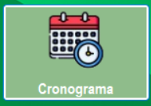
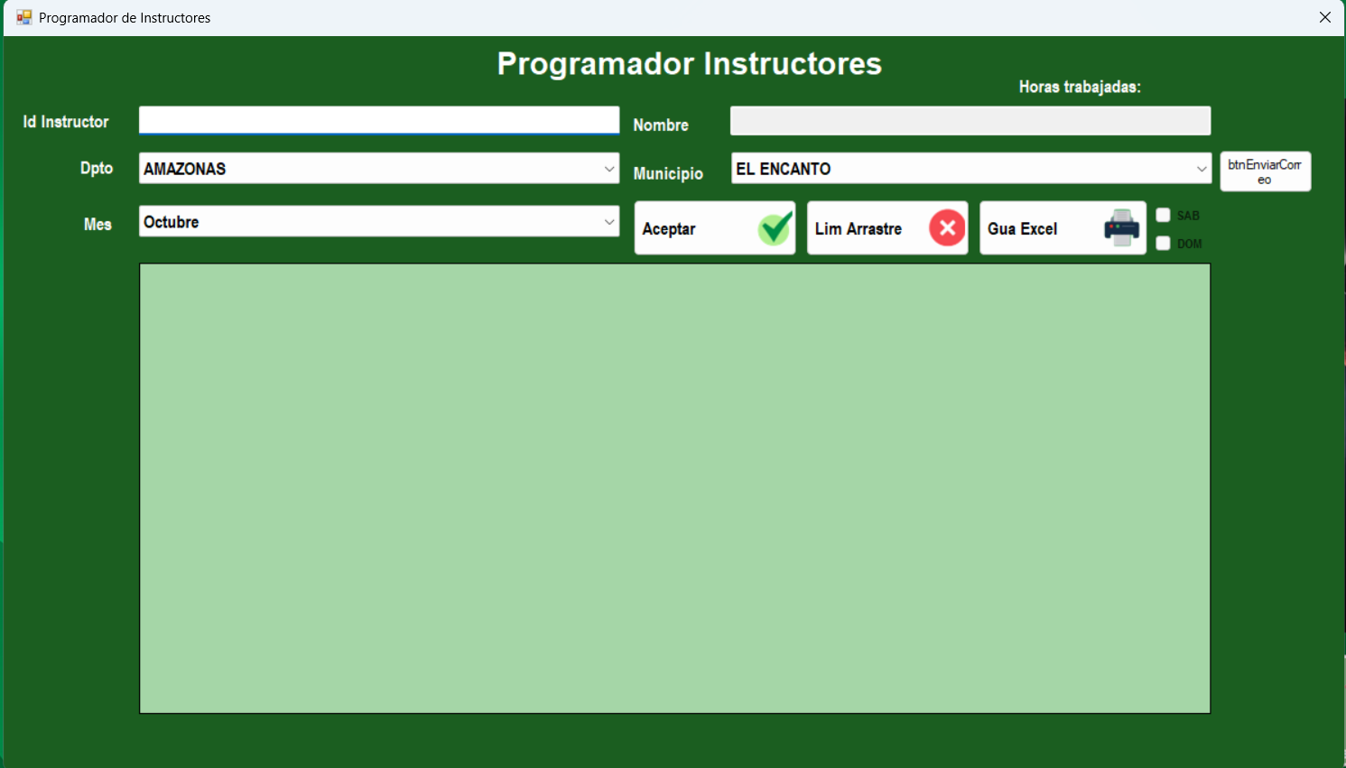
PRESENTACIÓN DE FORMULARIOS. CRONOGRAMA:
Cronograma Perimite cronogramar las Horas del mes de un instructor
Se requiere:
ID Instructor.
Icuando habres el formulario estara en blanco el Grid donde salen las celdas como en la imagen solo se mostraran los datos del Instructor si se pone su Id.

Slide 26
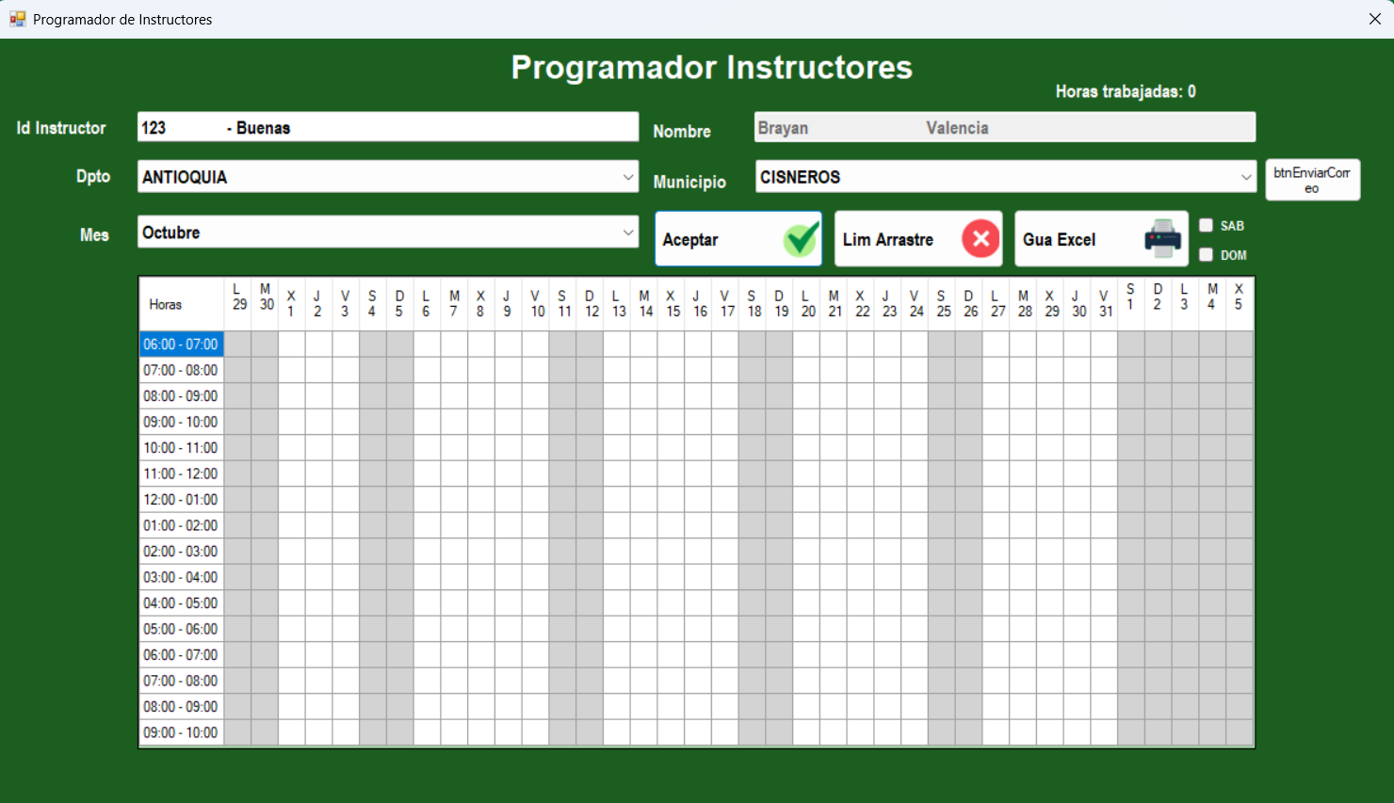
PRESENTACIÓN DE FORMULARIOS. CRONOGRAMA:
Cronograma Perimite cronogramar las Horas del mes de un instructor
Se requiere:
ID Instructor,
Ial colocar el IdInstrctor se mostraran todos los datos del Instructor como su nombre, de donde es y si tiene fichas en las que trabajar se mostraran en las celdas

Slide 27
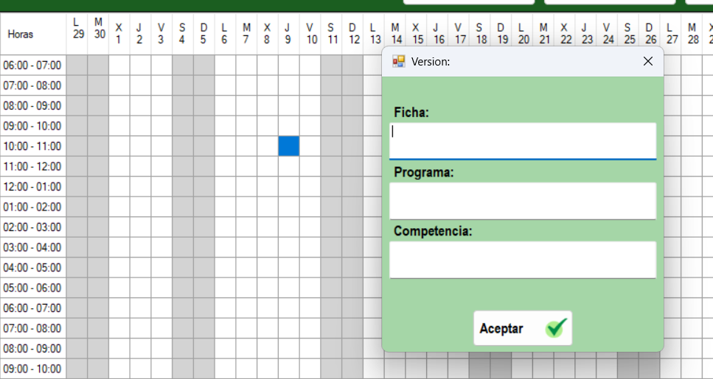
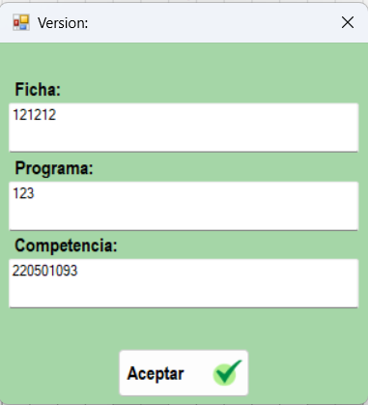
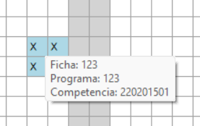
PRESENTACIÓN DE FORMULARIOS. CRONOGRAMA:
Cronograma Perimite cronogramar las Horas del mes de un instructor
Se requiere:
IdFicha
IdPrograma
Al darle Clik en una celda se mostrara el cuadro donde se deberan poner el IdFicha e IdCompetencia (el Programa se llena Solo Al poner el IdFicha), y al darle en eaceptar el cuadro que le Dimos Click se llenara con esa informacion y se quedar guardado ahi

Slide 28
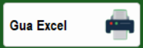
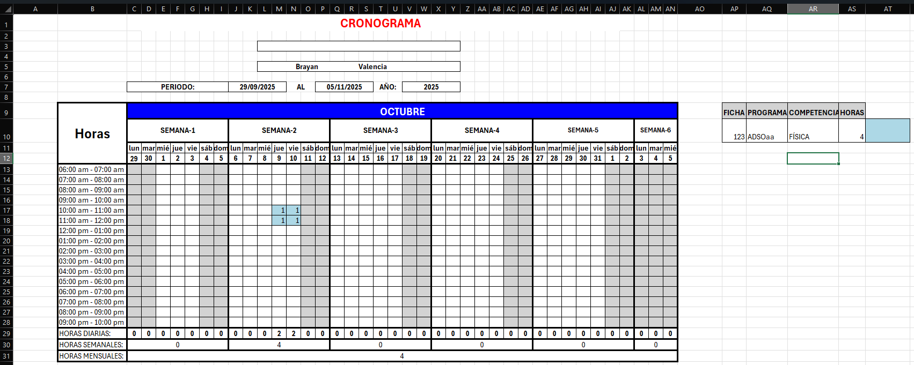
PRESENTACIÓN DE FORMULARIOS. CRONOGRAMA:
Cronograma Perimite cronogramar las Horas del mes de un instructor
Al darle al boton Gua Excel esa informacion de la ficha que guardamos en esa Celda donde generara una Ventana donde elegieremos donde Guardarlo y Genera el excel
Generando el Diseño y mostrando la informacion de la ficha como el IdFicha, nombre del programa, la competencia las horas totals que an cursado con esa competencia y el color.Y tambien dara el Nombre del Instructor. Tmbien se mostraran todos los datos relacionados al Mes, Hora y Dia

Slide 29
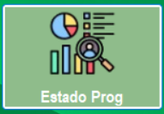
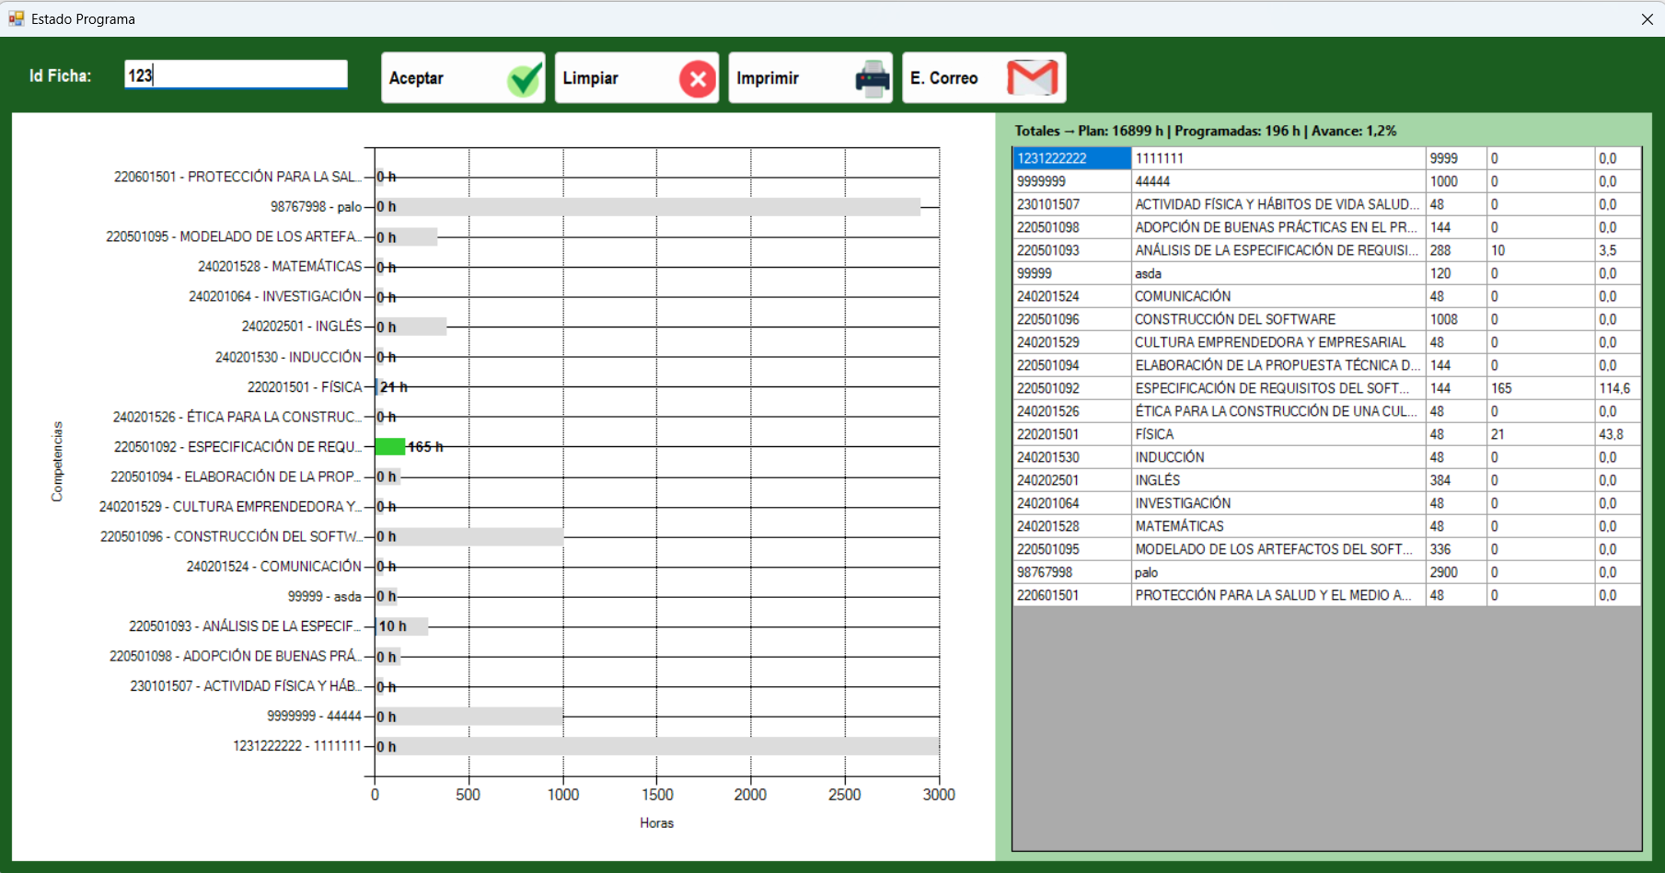
PRESENTACIÓN DE FORMULARIOS. ESTADO PROGRAMA:
El Estado Programa funciona para mostrar un grafico sobre las fichas de como estan en su horario para saber si en alguna asignatura estan faltantes mostrado en grafica y tabla. El Imprimir se mostrara ya que el diseño es el mismo de la foto como un pantallaso.

Slide 30
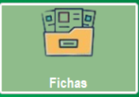
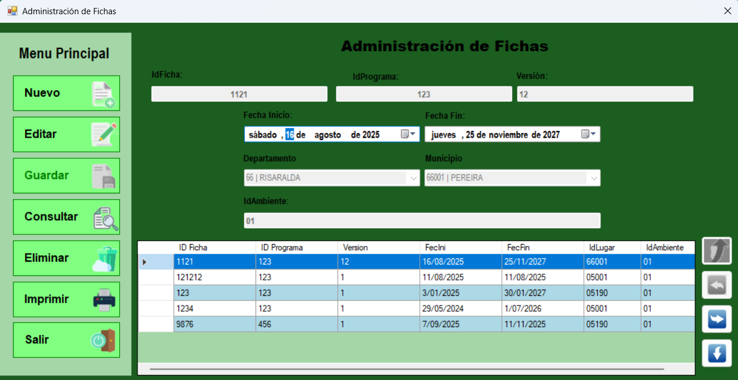
PRESENTACIÓN DE FORMULARIOS. ESTADO FICHAS:
Administración de Fichas, Permite agregar Fichas de manera individual.

Slide 31


PRESENTACIÓN DE FORMULARIOS. ESTADO PROGRAMA:
Administración de Programas, Permite agregar Programas de manera individual.

Slide 32


PRESENTACIÓN DE FORMULARIOS. ESTADO COMPETENCIAS:
Administración de Competencias tiene 2 formularios este donde Permite agregar Programas de manera individual y otro donde se llena de manera masiva

Slide 33


PRESENTACIÓN DE FORMULARIOS. COMPETENCIA INCREMENTAL:
Competencia Incremental sirve para pasar datos de competencia masivamente mediante archivos .Csv, El Boton IA sirve para que cuando le de Click lo lleve a chatgpt generando un promp que generara a su ves un archivo que podra usar para conseguir las competencias mas facilmente (La Presentacion de Formularios ACT PERSONAS s sirve como ejemplo para este fromulario)

Slide 34

PRESENTACIÓN DE FORMULARIOS. DISEÑO IMPRIMIR:
Este es el diseño que se crea al darle al boton imprimir a cualquier formulario de administacion como Admin Personas, Instructores, Ususario ETC.

Slide 35
Fin!

